Slide 1

MATLAB 统计工具箱
在数学建模中的应用

Slide 2
确定性模型和随机性模型
随机因素可以忽略
随机因素影响可以简单地以平均值的作用出现
确定性模型
随机因素影响必须考虑
随机性模型
概率模型
回归模型
马氏链模型

Slide 3

概率模型
例: 报童的利润
报童早上购进报纸零售，晚上将未卖掉的报纸退回。
零售价a
(=1元)
购进价b
(=0.8元)
退回价c
(=0.75元)
售出一份赚 a-b
退回一份赔 b-c
162天报纸需求量的调查
136 214 195 219 224 197 213 187 187 …
… … 230 172 227 157 114 156
为了获得最大的利润，报童每天应购进多少份报纸？

Slide 4
问题分析
随机性优化模型
购进太多→卖不完退回→赔钱
存在一个合适的购进量
购进太少→不够销售→赚钱少
应根据需求确定购进量
每天需求量是随机的
每天收入是随机的
目标函数应是长期的日平均利润
= 每天收入的期望值
需求量的随机规律由162天报纸需求量的调查得到
每天需求量为 r 的概率 f(r), r=0,1,2…

Slide 5
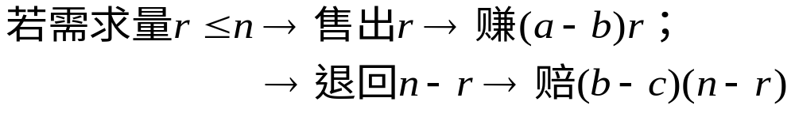
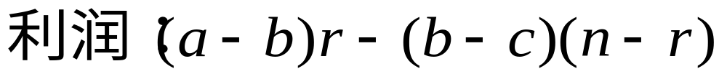
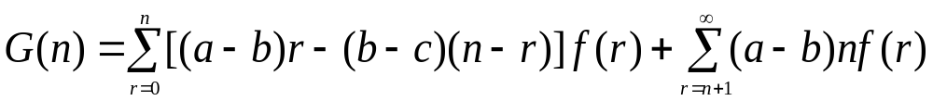
模型建立
已知售出一份赚 a-b；退回一份赔 b-c
设每天购进 n 份，日平均收入为 G(n)
求 n 使 G(n) 最大

Slide 6
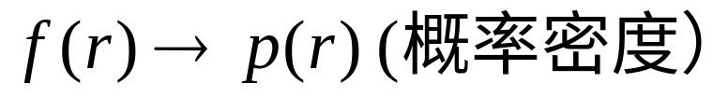
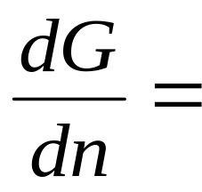
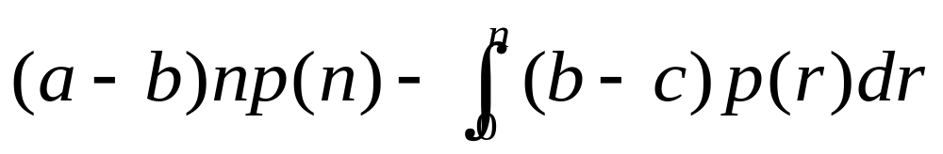
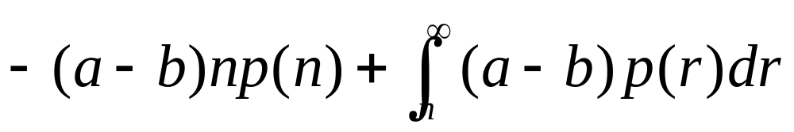
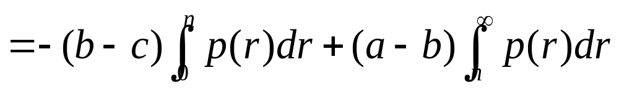
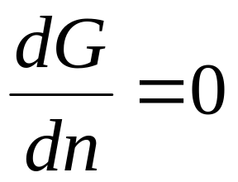
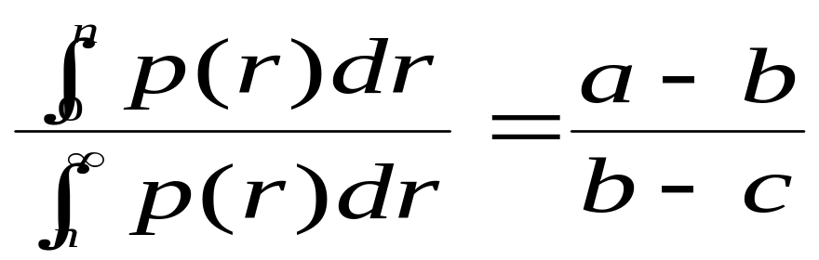
模型建立
r视为连续变量

Slide 7
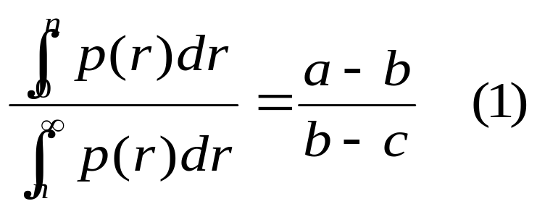
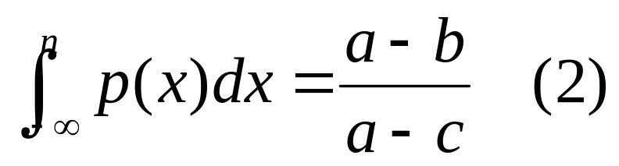
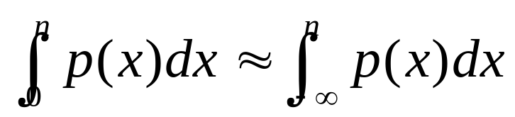
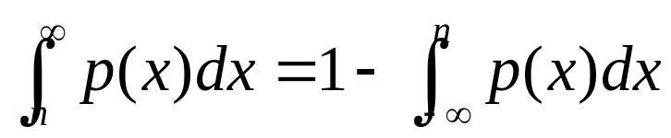
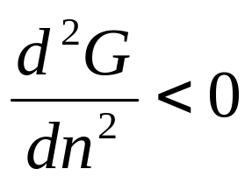
模型建立
由（1）或（2）得到的n是每天平均利润最大的最佳购进量。

Slide 8
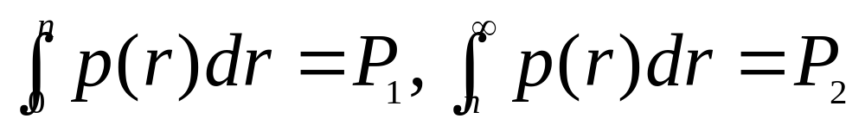
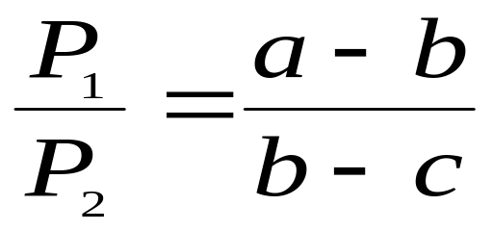
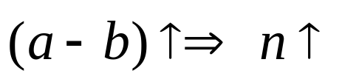
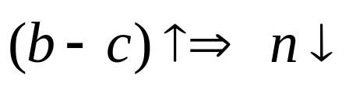
结果解释
p
取n使
a-b ~售出一份赚的钱
b-c ~退回一份赔的钱
P₁
P₂
0
n
r

Slide 9
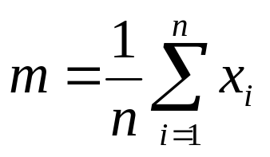
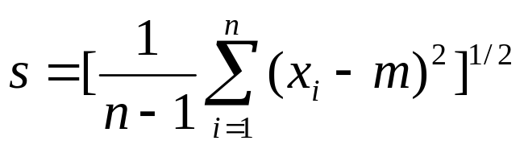
MATLAB 统计工具箱常用命令(一)
命令 | 名称 | 输入 | 输出
[n,y]=hist(x,k) | 频数表 | x: 原始数据行向量 k：等分区间数 | n: 频数行向量 y: 区间中点行向量
hist(x,k) | 直方图 | 同上 | 直方图
m=mean(x) | 均值 | x: 原始数据行向量 | 均值m
s=std(x） | 标准差 | 同上 | 标准差s

Slide 10
MATLAB 统计工具箱常用命令(一)
分布 | 均匀 分布 | 指数 分布 | 正态 分布 | χ² 分布 | t 分布 | F 分布 | 二项 分布 | 泊松 分布
字符 | unif | exp | norm | chi2 | t | f | bino | poiss
功能 | 概率 密度 | 分布 函数 | 逆概率 分布 | 均值与 方差 | 随机数 生成
字符 | pdf | cdf | inv | stat | rnd
y=normpdf(1.5,1,2) 正态分布x=1.5的概率密度 (μ=1, σ=2)
y=fcdf(1,10, 50) F分布x= 1的分布函数 (自由度n₁=10, n₂=50)
y =tinv(0.9,10) 概率α=0.9的逆t分布 (α分位数, 自由度n=10)

Slide 11
用MATLAB 统计工具箱求解报童模型
根据数据确定需求量的概率分布 p(x)
由 计算 n
baotongdata.m
baotong1.m

Slide 12
回归模型
例1: 血压与年龄、体重指数、吸烟习惯
序 号 | 血 压 | 年 龄 | 体重 指数 | 吸烟 习惯 | 序 号 | 血 压 | 年 龄 | 体重 指数 | 吸烟 习惯
1 | 144 | 39 | 24.2 | 0 | 21 | 136 | 36 | 25.0 | 0
2 | 215 | 47 | 31.1 | 1 | 22 | 142 | 50 | 26.2 | 1
3 | 138 | 45 | 22.6 | 0 | 23 | 120 | 39 | 23.5 | 0
… | … | … | … | … | … | … | … | … | …
10 | 154 | 56 | 19.3 | 0 | 30 | 175 | 69 | 27.4 | 1
体重指数 = 体重（kg）/身高（m）的平方
吸烟习惯: 0表示不吸烟，1表示吸烟
建立血压与年龄、体重指数、吸烟习惯之间的回归模型

Slide 13
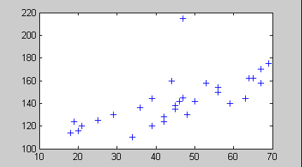
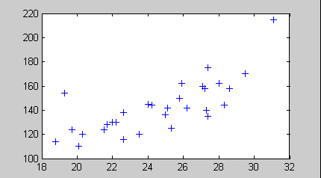
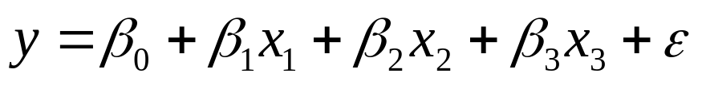
模型建立
血压y，年龄x₁，体重指数x₂，吸烟习惯x₃
y与x₁的散点图
y与x₂的散点图
线性回归模型
回归系数β₀, β₁, β₂, β₃ 由数据估计, ε是随机误差

Slide 14
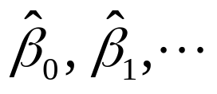
MATLAB 统计工具箱常用命令(二)
b=regress(y,X)
[b,bint,r,rint,s]=regress(y,X,alpha)
输入: y~因变量(列向量), X~1与自变量组成的矩阵，
Alpha~显著性水平α（缺省时设定为0.05）
输出:b=（
），bint: b的置信区间，
r:残差(列向量)，rint: r的置信区间
s: 3个统计量：决定系数R²，F值, F_{(1,n-2)}分布大于
F值的概率p，p<α时回归模型有效
rcoplot(r,rint)
残差及其置信区间作图

Slide 15
回归系数 | 回归系数估计值 | 回归系数置信区间
β₀ | 45.3636 | [3.5537 87.1736]
β₁ | 0.3604 | [-0.0758 0.7965 ]
β₂ | 3.0906 | [1.0530 5.1281]
β₃ | 11.8246 | [-0.1482 23.7973]
R²= 0.6855 F= 18.8906 p<0.0001 s² =169.7917
模型求解
xueya01.m
回归系数 | 回归系数估计值 | 回归系数置信区间
β₀ | 58.5101 | [29.9064 87.1138]
β₁ | 0.4303 | [0.1273 0.7332]
β₂ | 2.3449 | [0.8509 3.8389]
β₃ | 10.3065 | [3.3878 17.2253]
R²= 0.8462 F= 44.0087 p<0.0001 s² =53.6604
剔除异常点(第2点和第10点)后

Slide 16

回归模型
例2 软件开发人员的薪金
建立模型研究薪金与资历、管理责任、教育程度的关系
分析人事策略的合理性，作为新聘用人员薪金的参考
46名软件开发人员的档案资料
编号
薪金
资历
管理
教育
编号
薪金
资历
管理
教育
01
13876
1
1
1
42
27837
16
1
2
02
11608
1
0
3
43
18838
16
0
2
03
18701
1
1
3
44
17483
16
0
1
04
11283
1
0
2
45
19207
17
0
2
05
11767
1
0
3
46
19346
20
0
1
资历~ 从事专业工作的年数；管理~ 1=管理人员，0=非管理人员；教育~ 1=中学，2=大学，3=更高程度

Slide 17
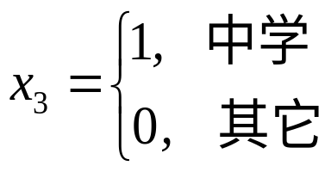
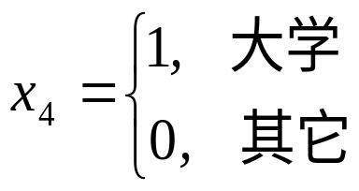
分析与假设
y~ 薪金，x₁ ~资历（年）
x₂ = 1~ 管理人员，x₂ = 0~ 非管理人员
1=中学2=大学3=更高
中学：x₃=1, x₄=0 ；大学：x₃=0, x₄=1； 更高：x₃=0, x₄=0
教育
资历每加一年薪金的增长是常数；
管理、教育、资历之间无交互作用
线性回归模型
a₀, a₁, …, a₄是待估计的回归系数，ε是随机误差

Slide 18
模型求解
xinjindata.m xinjin.m
参数
参数估计值
置信区间
资历增加1年薪金增长546
a₀
11032
[ 10258 11807 ]
a₁
546
[ 484 608 ]
管理人员薪金多6883
a₂
6883
[ 6248 7517 ]
a₃
-2994
[ -3826 -2162 ]
中学程度薪金比更高的少2994
a₄
148
[ -636 931 ]
R²=0.957 F=226 p=0.000
R²,F, p→ 模型整体上可用
大学程度薪金比更高的多148
x₁~资历(年)
中学：x₃=1, x₄=0;大学：x₃=0, x₄=1; 更高：x₃=0, x₄=0.
x₂ = 1~ 管理，x₂ = 0~ 非管理
a₄置信区间包含零点，解释不可靠!

Slide 19
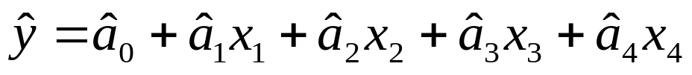

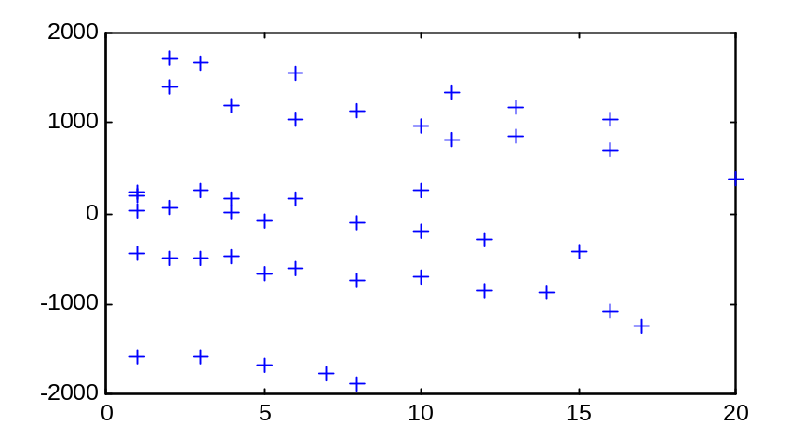
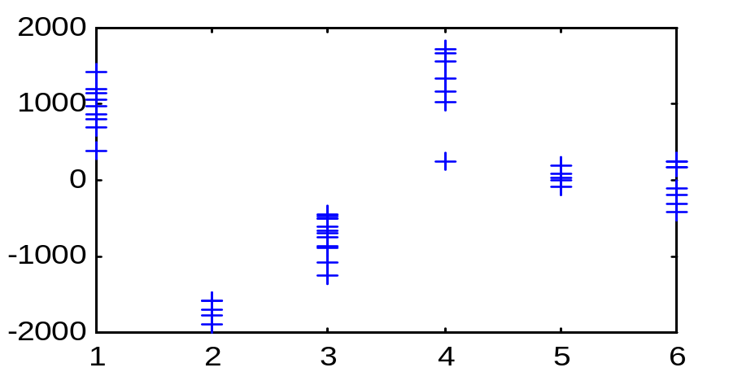
结果分析
残差分析方法
管理与教育的组合
组合
1
2
3
4
5
6
管理
0
1
0
1
0
1
残差
教育
1
1
2
2
3
3
e 与资历x₁的关系
e与管理—教育组合的关系
残差全为正，或全为负，管理—教育组合处理不当
残差大概分成3个水平， 6种管理—教育组合混在一起，未正确反映
应在模型中增加管理x₂与教育x₃, x₄的交互项

Slide 20
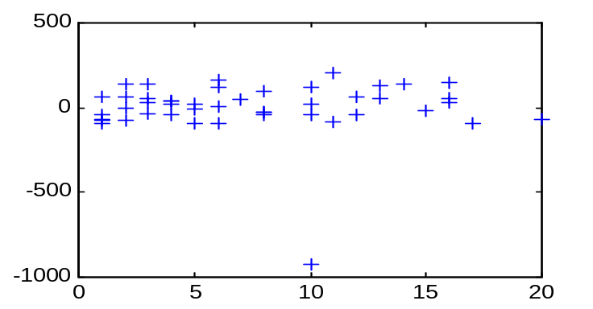
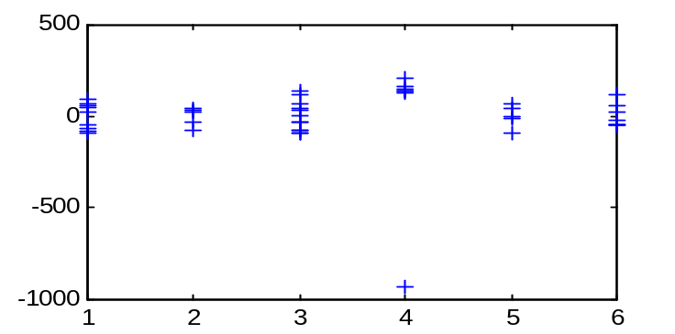
进一步的模型
增加管理x₂与教育x₃, x₄的交互项
参数
参数估计值
置信区间
a₀
11204
[11044 11363]
a₁
497
[486 508]
a₂
7048
[6841 7255]
e ~ x₁
a₃
-1727
[-1939 -1514]
a₄
-348
[-545 –152]
a₅
-3071
[-3372 -2769]
a₆
1836
[1571 2101]
e ~组合
R²=0.999 F=554 p=0.000
R²,F有改进，所有回归系数置信区间都不含零点，模型完全可用
消除了不正常现象
异常数据(33号)应去掉

Slide 21
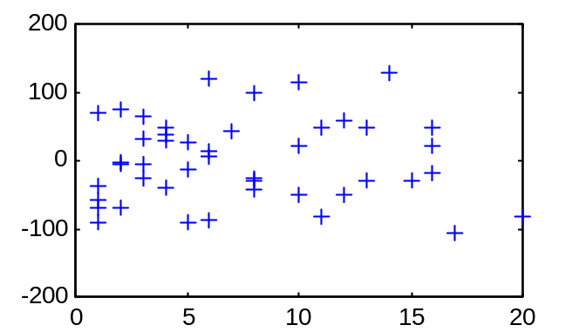
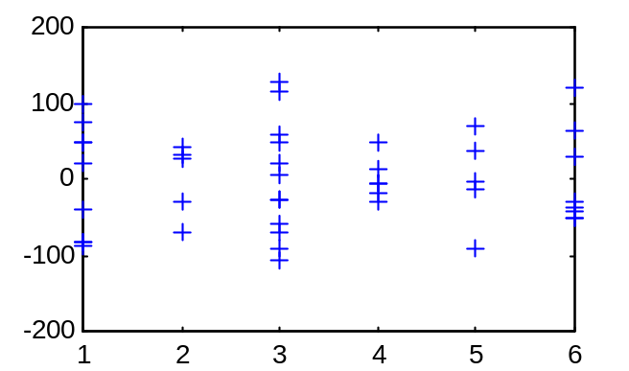
去掉异常数据后的结果
xinjindata2.m xinjin1.m
参数
参数估计值
置信区间
e ~ x₁
a₀
11200
[11139 11261]
a₁
498
[494 503]
a₂
7041
[6962 7120]
a₃
-1737
[-1818 -1656]
a₄
-356
[-431 –281]
e ~组合
a₅
-3056
[-3171 –2942]
a₆
1997
[1894 2100]
R²= 0.9998 F=36701 p=0.0000
R²： 0.957 → 0.999 → 0.9998
F： 226 → 554 → 36701
置信区间长度更短
残差图十分正常
最终模型的结果可以应用

Slide 22
模型应用
制订6种管理—教育组合人员的“基础”薪金(资历为0）
x₁= 0； x₂ = 1~ 管理，x₂ = 0~ 非管理
中学：x₃=1, x₄=0 ；大学：x₃=0, x₄=1； 更高：x₃=0, x₄=0
组合
管理
教育
系数
“基础”薪金
1
0
1
a₀+a₃
9463
2
1
1
a₀+a₂+a₃+a₅
13448
3
0
2
a₀+a₄
10844
4
1
2
a₀+a₂+a₄+a₆
19882
5
0
3
a₀
11200
6
1
3
a₀+a₂
18241
大学程度管理人员比更高程度管理人员的薪金高
大学程度非管理人员比更高程度非管理人员的薪金略低

Slide 23
回归模型
例3 商品销售量与价格
某厂生产的一种电器的销售量y与竞争对手的价格x₁及本厂的价格x₂有关,
该商品在10个城市的销售记录如下
x₁ (元) | 120 | 140 | 190 | 130 | 155 | 175 | 125 | 145 | 180 | 150
x₂ (元) | 100 | 110 | 90 | 150 | 210 | 150 | 250 | 270 | 300 | 250
y (个) | 102 | 100 | 120 | 77 | 46 | 93 | 26 | 69 | 65 | 85
根据数据建立y与x₁和x₂的模型;
若某市本厂产品售价160（元），竞争对手
售价170（元），预测该市的销售量.

Slide 24
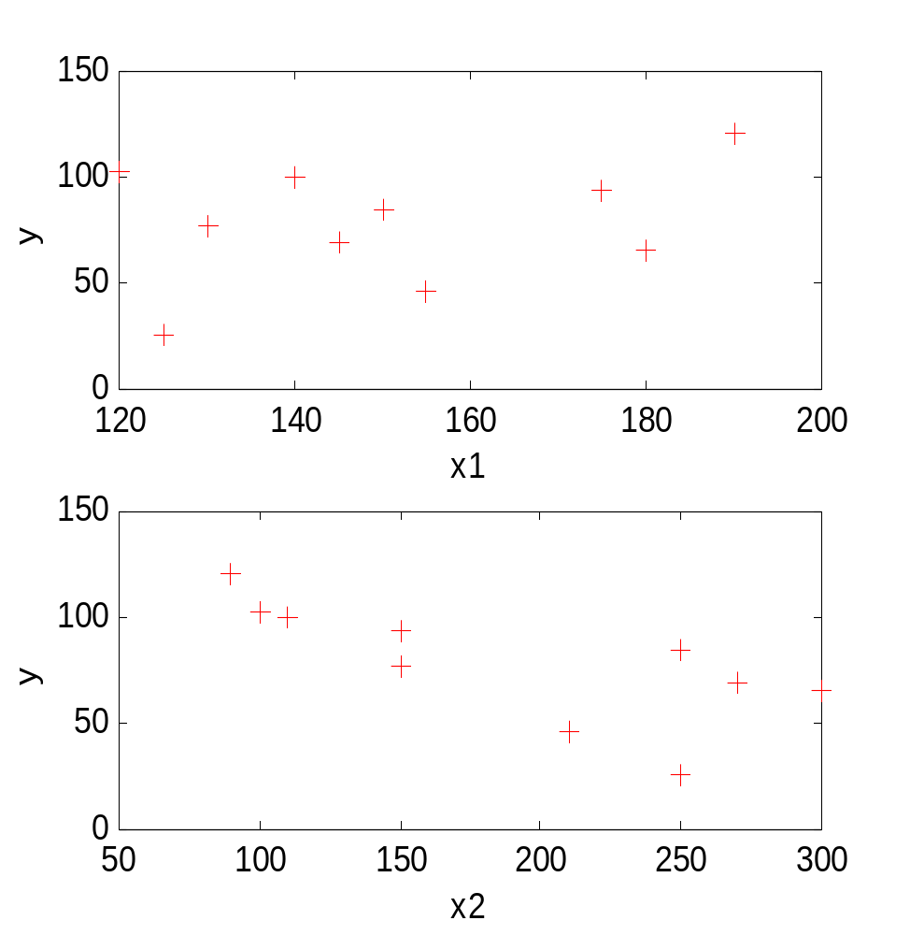
例3 商品销售量与价格
将(x₁,y),(x₂,y)各10个点分别画图
y与x₂有较明显的线性关系，y与x₁之间的关系难以确定
需要对模型y=f(x₁,x₂)作几种尝试，用统计分析决定优劣。

Slide 25
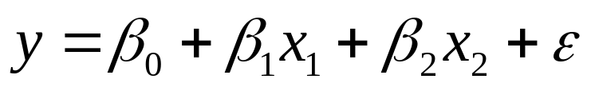
例3 商品销售量与价格
一次函数的回归模型
[b,bint,r,rint,stats]=regress(Y,X,alpha)
回归系数 | 回归系数估计值 | 回归系数置信区间
β₀ | 66.5176 | [-32.5060 165.5411 ]
β₁ | 0.4139 | [-0.2018 1.0296 ]
β₂ | -0.2698 | [-0.4611 -0.0785 ]
R²= 0.6527 F=6.5786 p= 0.0247 s²= 307.1639
结果不是太好：α =0.05时模型有效，但α =0.01时模型不能用； R² 较小； β₁的置信区间包含零点。

Slide 26
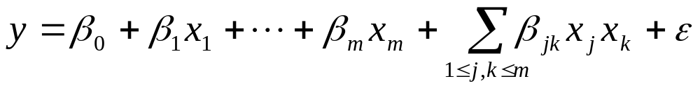
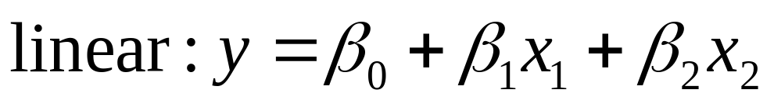
MATLAB 统计工具箱常用命令(三)
多元二项式回归
rstool (x,y, 'model',alpha)
x~n×m矩阵, n是数据容量, y~n维列向量，alpha~显著性水平
model~从以下4个模型中选取: (设m=2)

Slide 27
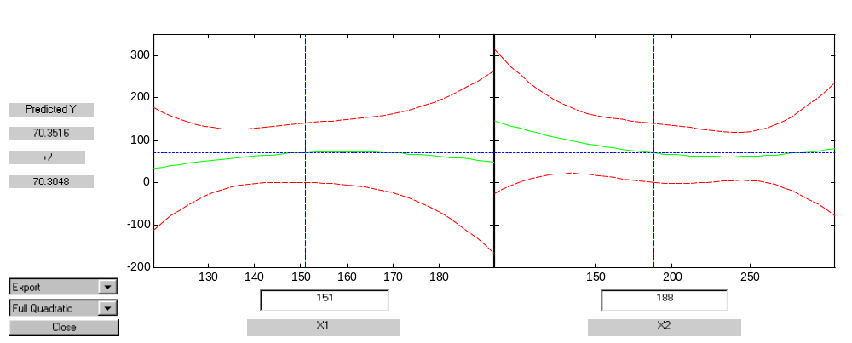
例3 商品销售量与价格
Shangpin.m
x1=[…]; x2=[…]; x=[x1' x2']; y=[…]';
rstool(x,y, 'quadratic')
Export~向工作区传送参数：beta--回归系数，rmse--剩余标准差s，residuals--残差(向量)；

Slide 28
例3 商品销售量与价格
以剩余标准差 rmse 最小为标准，比较4种模型
Model: linear purequadratic interaction quadratic
rmse: 18.7362 16.6436 19.1626 18.6064
β =（-312.5871 7.2701 -1.7337 -0.0228 0.0037）

Slide 29
MATLAB 统计工具箱常用命令(四)
逐步回归 stepwise (x,y,inmodel,penter,premove)
x~候选变量集合的n×k 数据矩阵（n是数据容量, k是变量数目）; y~因变量数据向量（n维）;
Inmodel~初始模型中包括的候选变量集合的指标（矩阵x的列序数，缺省时设定为全部候选变量）;
penter~引入变量的显著性水平（缺省时设定为0.05）; premove~剔除变量的显著性水平（缺省时设定为0.10）。

Slide 30
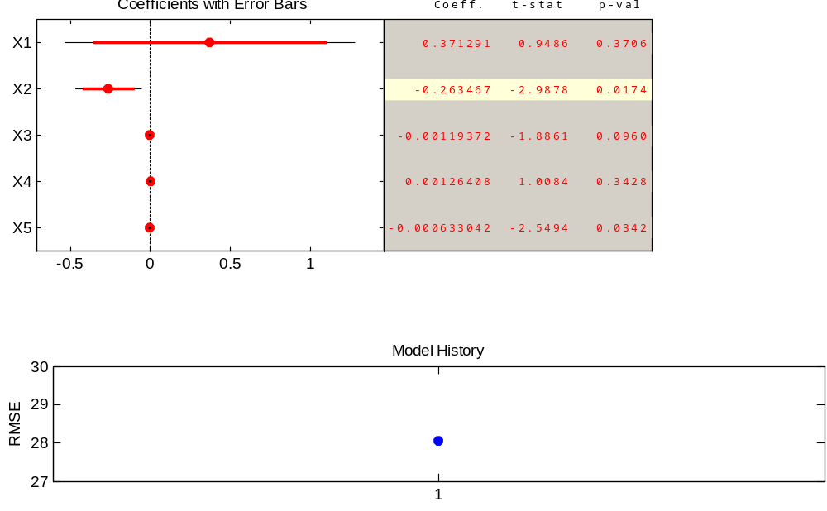
例3 商品销售量与价格
x=[x1;x2;x1.*x2;x1.^2;x2.^2]';
stepwise(x,y')
Shangpin.m

Slide 31
MATLAB 统计工具箱常用命令(五)
非线性回归分析
[b,R,J]=nlinfit(x,y,’model’,b0)
x~自变量数据矩阵，y~因变量数据向量，
model~模型的函数名（m文件：y =f(b,x), b为待估系数β ），
b0~回归系数β的初值 ；
b~β的估计值，R~残差，J~估计预测误差的Jacobi矩阵。
bi=nlparci(b,R,J)
bi~回归系数β的置信区间
nlintool(x,y,'model',b)
得到一个交互式画面

Slide 32

谢谢大家！

